Slide 1
фи | ске | а | ди
зи | ме | о | ги
ми | то | ци | я
ло | лет | е | на

Slide 2
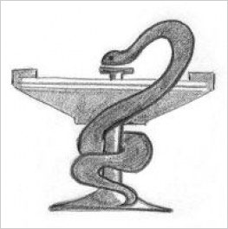

Slide 3
фи | ске | а | ди
зи | ме | о | ги
ми | то | ци | я
ло | лет | е | на

Slide 4
фи | ске | а | ди
зи | ме | о | ги
ми | то | ци | я
ло | лет | е | на

Slide 5
фи | ске | а | ди
зи | ме | о | ги
ми | то | ци | я
ло | лет | е | на

Slide 6
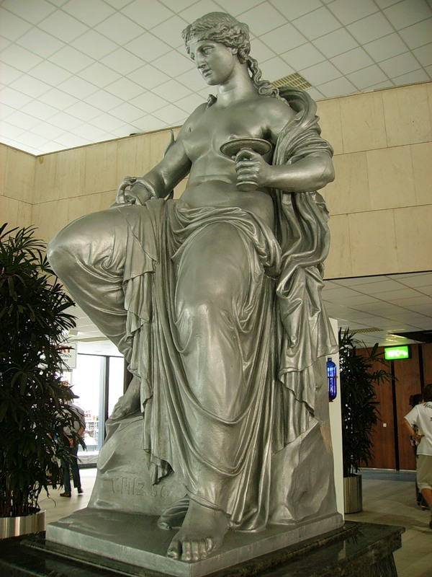

Slide 7
фи | ске | а | ди
зи | ме | о | ги
ми | то | ци | я
ло | лет | е | на

Slide 8
фи | ске | а | ди
зи | ме | о | ги
ми | то | ци | я
ло | лет | е | на

Slide 9
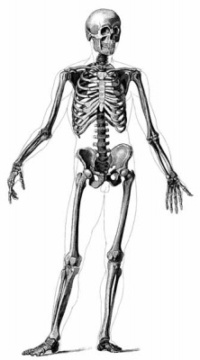
Скелет человека

Slide 10
Цели урока:
Как устроен скелет?
Для чего нужен скелет?
Как сохранить его здоровым?
Как лечить?

Slide 11
Значение скелета
Защита внутренних органов
Участие в движении
Опора

Slide 12
Свойства костей
Прочность
Лёгкость
Упругость

Slide 13
материал | Количество кг , которое может выдержать 1 мм² данного материала
Сталь | 54
Кость | 18
Дуб | 6
Бетон | 2

Slide 15
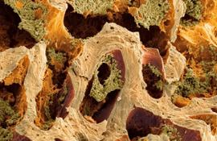
Губчатое строение костной ткани

Slide 16
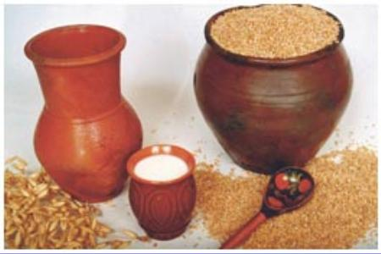
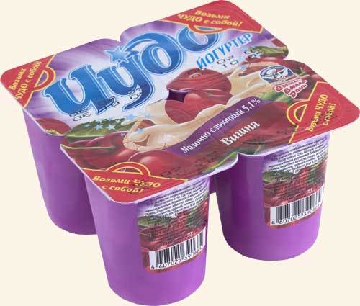
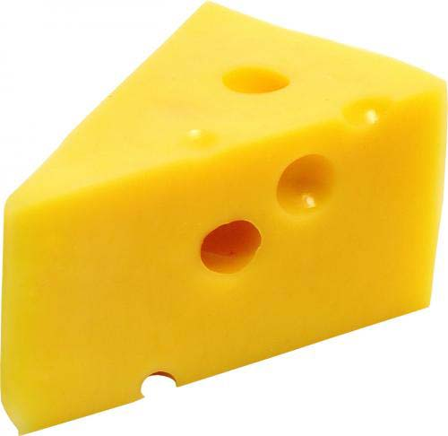
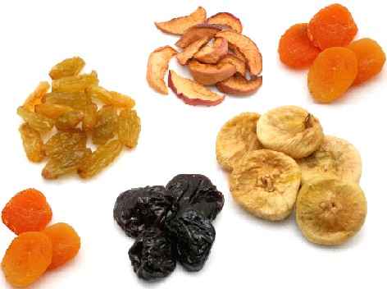
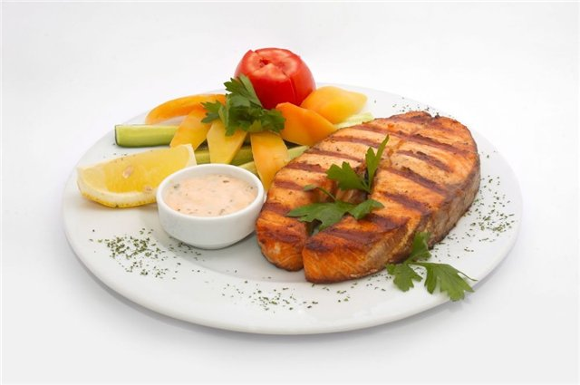
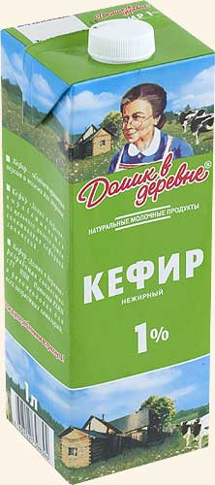
Кальций

Slide 17
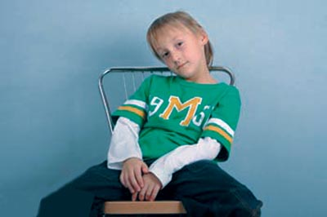

Slide 18
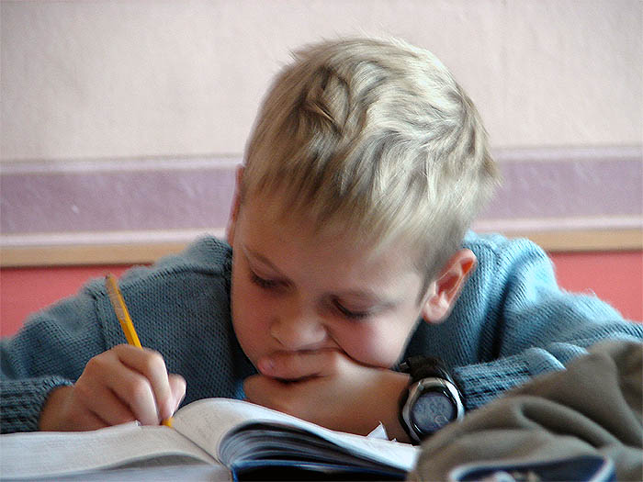

Slide 19
